Slide 1
TIẾNG VIỆT 1
Tập 2
Tuần 27
Chính tả – Tập chép:
Con mèo mà trèo cây cau

Slide 2




TẬP CHÉP

Slide 3
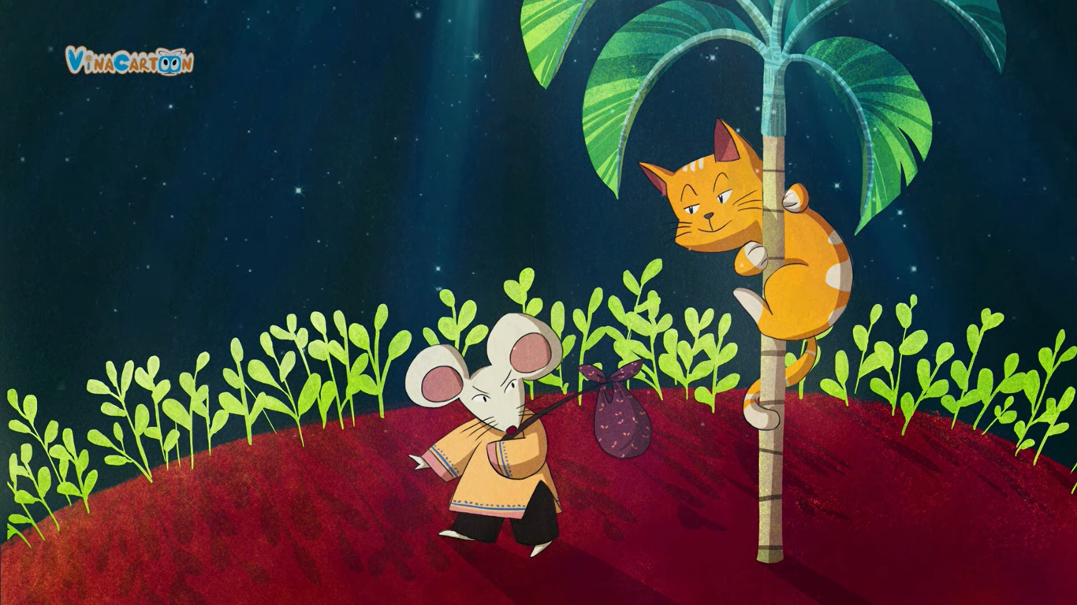

Slide 4
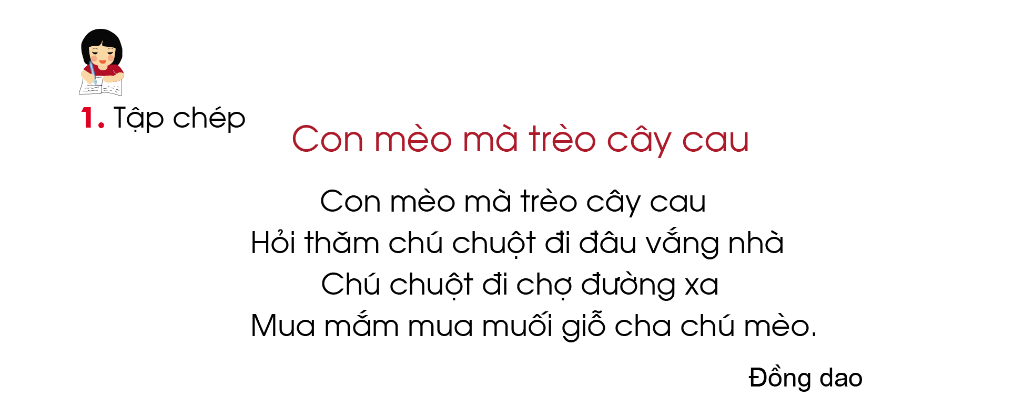


Slide 5
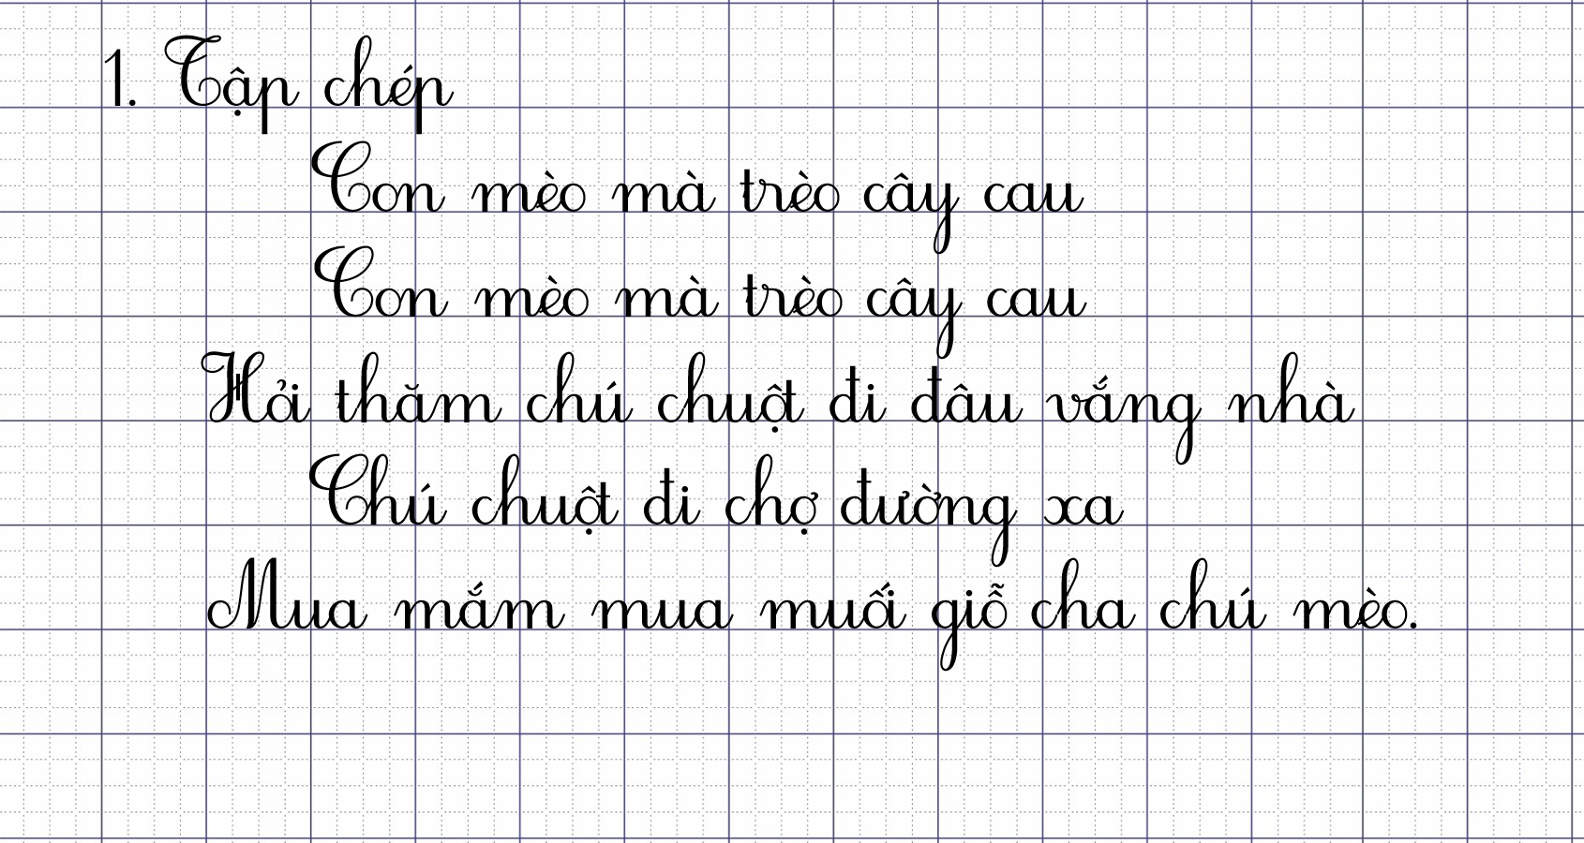

Slide 6
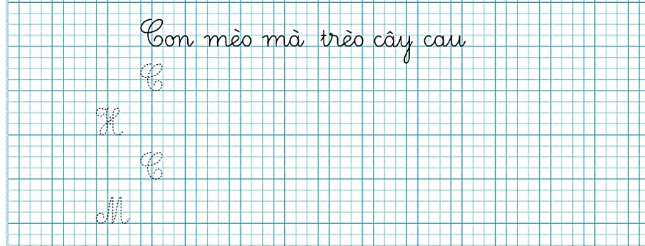

Slide 7


THỰC HÀNH
VIẾT VỞ

Slide 8




LÀM BÀI TẬP CHÍNH TẢ

Slide 9
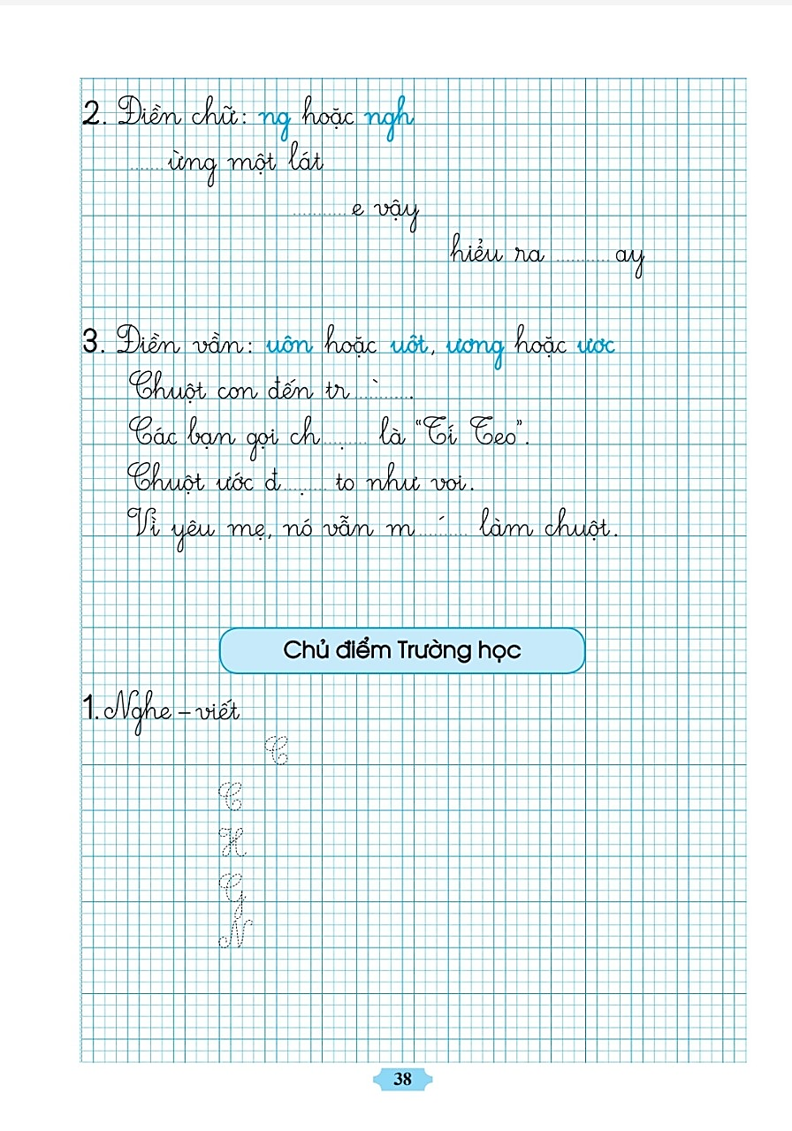
ng
ngh
ng

Slide 10
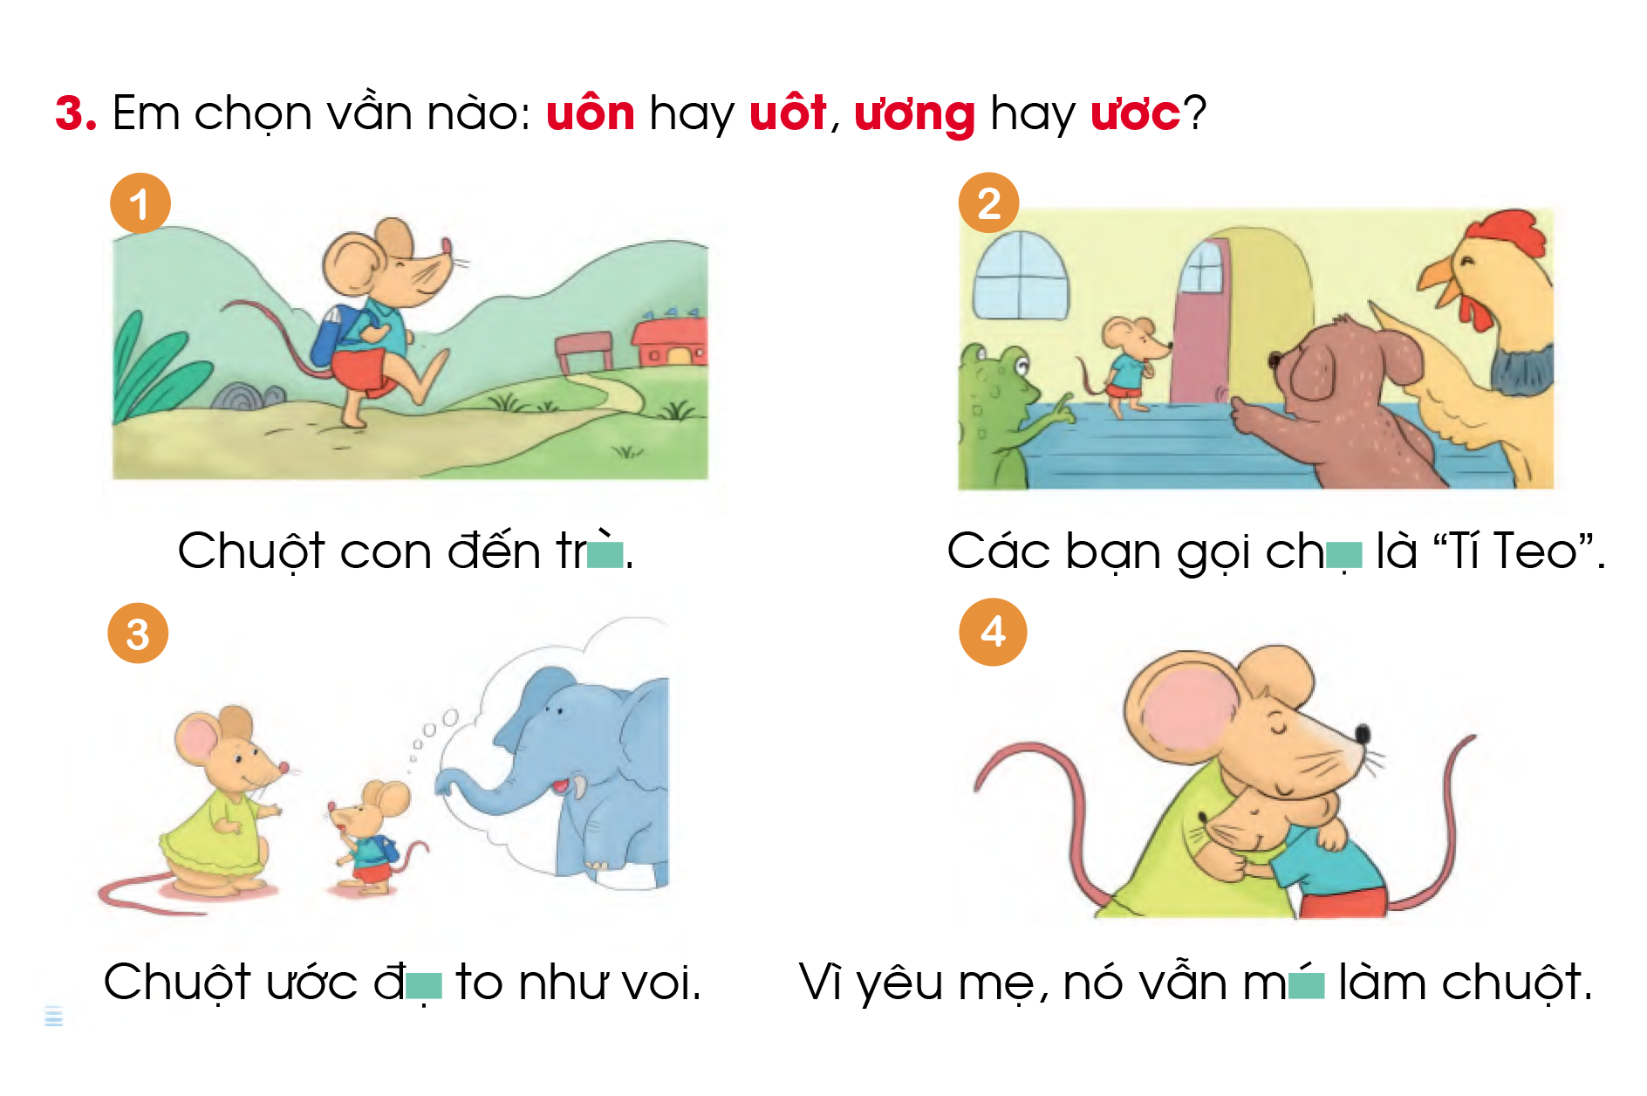

Slide 11
ương
uôt
ươc
uôn

